Slide 1
МАТЕМАТИКА IV разред

Slide 2
На претходном часу учили смо о сталности збира, па да поновимо:
Ако се један сабирак повећа за неки број, а други смањи за тај исти број збир се неће промијенити
(остаће исти). То својство збира се зове сталност или непромјенљивост збира.
320 + 140 = 460
320 + 140 = (320 +80) + (140 – 80) = 400 + 60 = 460

Slide 3
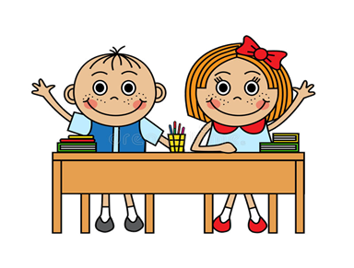
Зависност разлике од промјене умањеника

Slide 4
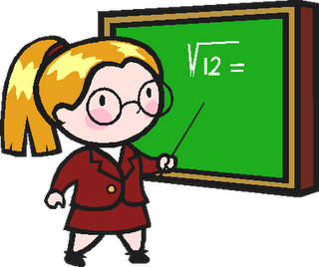
Поновимо
650 – 20 = 630
Умањеник, умањилац и разлика

Slide 5
Примјери
Ако умањилац повећамо за неки број разлика ће се повећати за тај исти број.
650 – 20 = 630
(650+30)-20=680-20=660

Slide 6
Примјери
Ако умањеник смањимо за неки број и разлика ће се смањити за тај исти број.
650 –20 = 630
(650-30)-20= 620-20=600

Slide 7
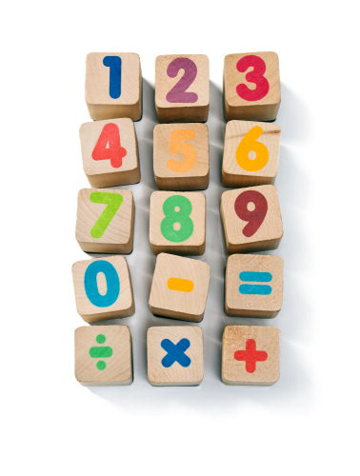
Задаци:
1. Израчунај сљедеће задатке, а затим умањеник повећај за 10:
360-20=340
(360+10)-20=370-20=350
580-50=530
(580+10)-50=590-50=540

Slide 8
Задаци:
2. Израчунај сљедеће задатке, а затим умањеник смањи за 10:
670-40=630
(670-10)-40=660-40=620
870-60=810
(870-10)-60=860-60=800

Slide 9
ЗАДАЋА:
Уради задатке из уџбеника „Математика" на страни 49.

